Slide 1
Картотека игр на развитие слоговой структуры слова.

Slide 2
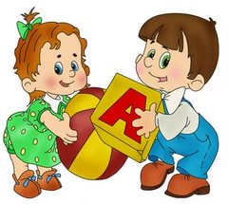
Игра «Слоговые кубики»
Цель: упражнять в синтезе двухсложных слов. Материал: кубики с картинками и буквами. Ход игры: дети должны собрать слова из двух частей.
Игра «Цепочка слов»
Цель: закреплять умение анализировать и синтезировать двух- трёхсложные слова. Материал: карточки с разделёнными на части картинками и словами. Ход игры: дети выкладывают цепочку из слов (картинок) по типу домино.

Slide 3
Игра «Логокуб»
Цель: упражнять в слоговом анализе одно- двух- и трёхсложных слов. Материал: куб, набор предметных картинок, карточки с цифрами. Ход игры: дети выбирают из общего набора картинок те, которые соответствуют заданному количеству слогов и закрепляют их на определённой грани куба.
Игра «Поезд»
Цель: учить подбирать слова с заданной слоговой схемой. Материал: поезд с вагончиками, набор предметных картинок, схемы слоговой структуры слов. Ход игры: детям предлагается помочь «рассадить пассажиров» в вагоны в соответствии с количеством слогов.

Slide 4
Игра «Пирамида»
Цель: закреплять умение анализировать слоговой состав слова. Материал: набор предметных картинок. Ход игры: ребёнок должен расположить картинки в заданной последовательности: одно вверху – с односложным словом, два в середине – с двухсложными словами, три внизу – с трёхсложными словами.
Игра «Наведём порядок»
Цель: совершенствовать слоговой анализ и синтез. Материал: набор карточек со слогами на тонированной бумаге. Ход игры: дети выбирают из общего количества слоги и расставляют их в нужном порядке.

Slide 5
Упражнение «Собери слово».
Цель: учить синтезировать двух- трёхсложные слова. Материал: карточки со слогами на тонированной бумаге. Ход упражнения: каждый ребёнок выкладывает по одному слову. Затем обмениваются набором карточек и игра продолжается.
Упражнение «Подбери слово».
Цель: закреплять умение анализировать слоговую структуру слов. Материал: предметные картинки, карточки со схемами слоговой структуры. Карточки со словами (для читающих детей). Ход упражнения: Вариант 1. Ребёнок подбирает схемы к картинкам. Вариант 2. Ребёнок подбирает картинки к схемам.

Slide 6
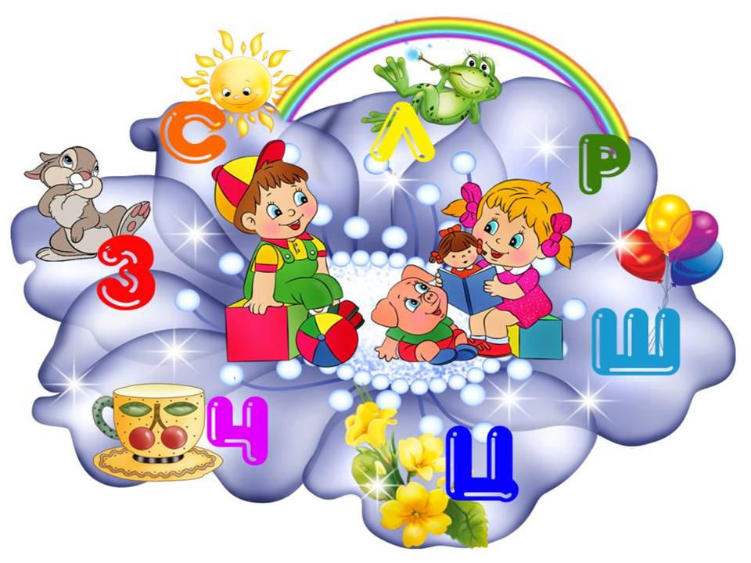
Игра «Кто больше»
Цель: совершенствовать умение синтезировать слова из слогов. Материал: набор карточек со слогами на бумаге одного цвета. Ход игры: из общего количества слогов дети выкладывают как можно больше вариантов слов.
«Поднимись по лесенке».
Необходимо, проговаривая слово по слогам, подниматься пальчиками по ступенькам игрушечной лесенки. Слова могут быть предложены устно или изображены на картинке.

Slide 7
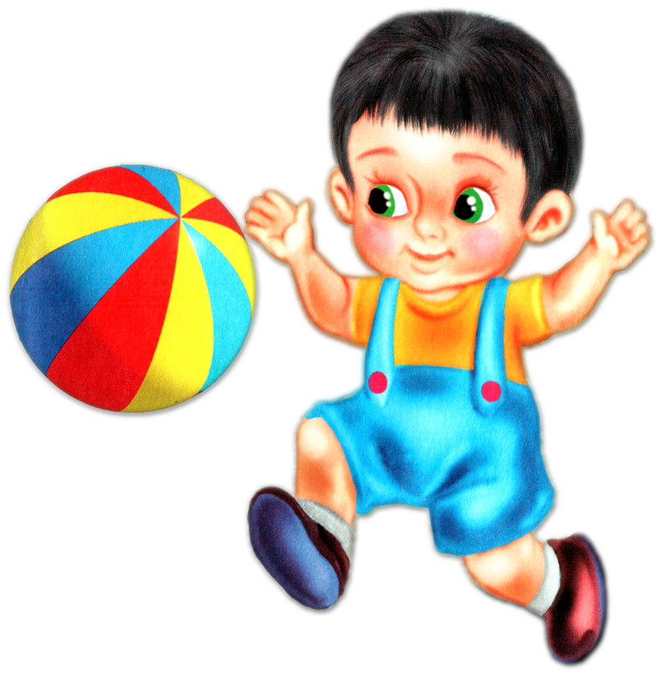
Игра «Почтальон».
У каждого ребёнка «телеграмма», на которой напечатан определённый слог и точками указано количество гласных и, соответственно, слогов в слове. На партах разложены картинки. Каждый ребёнок должен найти картинку не только с нужным слогом, но и с нужным количеством слогов. Например, для «телеграммы» подобраны картинки: луна, бананы, тюльпан, пенал.
«Игра с мячом».
Необходимо ударить мячом об пол (или невысоко подкинуть мяч) столько раз, сколько слогов в слове. Удары (или подкидывания) сопровождаются чётким произнесением слогов.

